Slide 2
আসসালামু আলাইকুম ওয়া রাহমাতুল্লাহ
আজকের পাঠে সবাইকে

Slide 3
পরিচিতি
মুহাম্মদ জাকির হোসেন
সহকারী মৌলভী
কাপ্তাই আল আমিন নুরিয়া দাখিল মাদরাসা
জেঠিঘাট, নতুন বাজার, কাপ্তাই, রাঙ্গামাটি।
মোবাইলঃ ০১৮৪৫৭৬৪৯৬৮
আল আকাঈদ
১ম অধ্যায়
তৃতীয় পরিচ্ছেদ

Slide 4
আজকের পাঠঃالإحسان
চলো আমরা একটি হাদিসের কিছু অংশ পাঠ করি।
عن عمر بن الخطاب رضى الله عنه قال .................. فأخبٍرني عن الإحسان قال : أن تعبدَ اللهَ كانّكَ تَرَاهُ فإن لم تكن تراه فإنّه يراكَ

Slide 5
শিখন ফল
ব্যক্তি ও সমাজ জীবনে তাযকিয়া ও তাসাউফের প্রয়োজনীয়তা বর্ণনা করতে পারবে।
তাযকিয়া ও তাসাউফের পরিচয় বর্ণনা করতে পারবে।
ইহসানের পরিচয় ,শর্তাবলী ও স্তর বর্ণনা করতে পারবে।

Slide 6
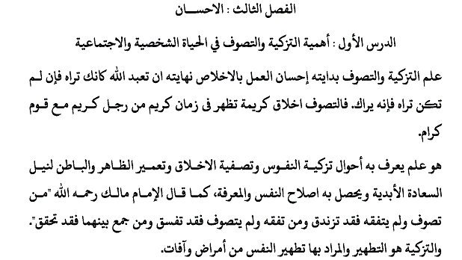
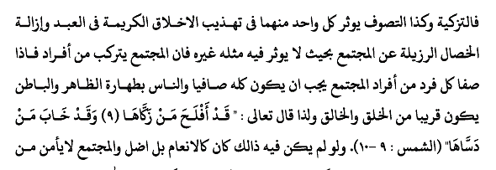

Slide 7
تصوّف পরিচিতিঃ
ক. আভিধানিক অর্থঃ تصوّف শব্দটি বাবে تفعّل এর মাসদার। এটি صوفٌ মূল ধাতু থেকে গঠিত হয়েছে, যার অর্থ পশমি কাপড় পরিধান করা। سمّي الصّوفيّ صوفيّاً لأنّه يلبس الصُّوف
খ. পারিভাষিক সংজ্ঞাঃ
১. শরিয়তের পরিভাষায় تصوّف বলা হয়,
طريقةٌ سلوكيّةٌ قوامها ترك التّنعُّمِ والتّحلِّي بالفضائلِ لتزكو النّفس وتسمو الرّوح
এটি এমন একটি আচরণগত পদ্ধতি, ভোগ ও আরাম পরিত্যাগ করার মাধমে আত্মাকে পরিশুদ্ধ ও উন্নত করে।
২. কেউ কেউ বলেছেন, اِتِّباعُ طرائقِ تزكيّةِ النّفس وعلائقِ تنمية القوّة الرّوحانية
আত্মশুদ্ধি ও আধ্যাত্মিক শক্তির বিকাশের পদ্ধতিগুলি অনুসরণ করার নাম।

Slide 8
احسان এর পরিচিতিঃ
ক. আভিধানিক অর্থঃ احسان শব্দটি বাবে افعال এর মাসদার। এটি الحسن ضدّ القبح থেকে গঠিত হয়েছে, যার আভিধানিক অর্থ:-
১. الفعل ما هو حسنٌ তথা উত্তম কাজ করা। ২. تصفية العمل কাজকে সুন্দর ও নির্ভেজাল করা। ৩. اخلاص তথা নিষ্টা ও আন্তরিকতা প্রদর্শন করা। ৪. التّرحّم তথা অনুগ্রহ ও দয়া করা। যেমন আল্লাহ্‌র বানী- أحسن كما أحسن الله إليكَ
খ. পারিভাষিক সংজ্ঞাঃ
১. শরিয়তের পরিভাষায় احسان বলা হয়,
هو اصلاح الظاهر والباطن واتيان العمل بجميع شرئطه وادابه مع الخضوع والخشوع
এটি এমন একটি গুণ, যা বাহ্যিক ও অভ্যন্তরীণ পরিশুদ্ধির মাধ্যমে বিনয়ী ও শ্রদ্ধার সাথে যাবতীয় আমল সম্পন্ন করতে সাহায্য করে।
২. রাসূল সাল্লাল্লাহু আলাইহি ওয়া সাল্লাম বলেছেন, هو أن تعبد الله كأنّك تراه فإن لم تكن تراه فإنّه يرأكَ

Slide 9
طرق الإحسان
ইহসানের পন্থাঃ ইহসানের পন্থা হচ্ছে দুটি। যেমন হাদিস শরীফে এসেছে-
১. أن تعبد الله كأنك تراه অর্থাৎ, এভাবে ইবাদত করা, যেন তুমি তাঁকে (আল্লাহকে) দেখছ। আল্লাহকে উপস্থিত জেনে ইবাদত করা। তাহলে ইবাদতে কোন ব্যতিক্রম ঘটবে না।
২. فإن لم تكن تراه فإنه يراك এর যদি তুমি তাঁকে দেখতে না পাও তবে এরূপ ধারণা রাখো যে তিনি (আল্লাহ্‌) তোমাকে দেখছেন।
شرائط الإحسان
ইহসানের শর্তাবলীঃ ইহসানের শর্তাবলী নিম্নরূপঃ-
১. اخلاص النّيّة তথা নিয়তকে পরিশুদ্ধ করা।
২. خضوعُ الجوارحِ তথা অঙ্গ- প্রত্যঙ্গের মাধ্যমে নম্রতা প্রকাশ করা।
৩. خشوعُ القلب তথা অন্তরের বিনম্রতা।
৪. اسداءُ الأَعمالِ الظّاهرةِ كما حقّها তথা শরিয়তের বাহ্যিক আমলসমূহ যথাযথরূপে পালন করা।
৫. التَّوَجُّهُ العَمِيقُ فى العمل তথা আমলে গভীর মনোযোগ দেয়া।

Slide 10
مقامات الإحسان
ইহসানের স্তরঃ ইহসানের স্তর মোট তিনটি যথাঃ-
১. شرائط ও اركان আদায় করত আল্লাহ্‌ তা’য়ালার ইবাদত করা।
২. مشاهده তথা আল্লাহকে উপস্থিত মনে করে কাজ করা।
৩. مراقبه তথা আল্লাহ্‌ তাঁকে দেখছেন মনে করে কাজ করা।
খ. পারিভাষিক সংজ্ঞাঃ পরিভাষায় تزكية হচ্ছে-
هى تطهير النّفس عن الخصائل الرّذيلة المذمومة
অর্থাৎ, নিন্দিত কদর্য চরিত্রসমূহ হতে আত্মাকে পবিত্র রাখাকে তাযকিয়া বলে।
تزكية এর পরিচিতিঃ
ক. আভিধানিক অর্থঃ تزكية শব্দটি زكوٌ ধাতু থেকে গঠিত বাবে تفعيل এর মাসদার। এর আভিধানিক অর্থ হচ্ছে- ১. التّطهير তথা পবিত্র করা। ২. الاصلاح তথা সংশোধন করা। ৩. المدح তথা প্রশংসা করা। ৪. تعديل الشئ তথা সঠিক কাঠামো আনা। ৫. التّنمية তথা সমৃদ্ধকরণ।

Slide 11
বাড়ির কাজ
ব্যক্তি ও সমাজ জীবনে তাযকিয়া ও তাসাউফের প্রয়োজনীয়তা বর্ণনা কর।

Slide 12
আল্লাহ্‌
হাফেজ

